Slide 1

Coprocessador de efeitos de áudio
RTL, UVM, FPGA, síntese e DFT
Felipe Marinho
Estudo Orientado 2
Resultados finais

Slide 2
Problema e objetivos
Problema
Objetivo
Integrar um processador RISC-V a um núcleo RTL de efeitos de áudio exige controle das amostras, comunicação mapeada em memória e verificação em diferentes fronteiras.
Implementar e verificar um coprocessador controlado pelo NEORV32 por AXI4-Lite, separando processamento, controle, barramento e firmware.

Slide 3
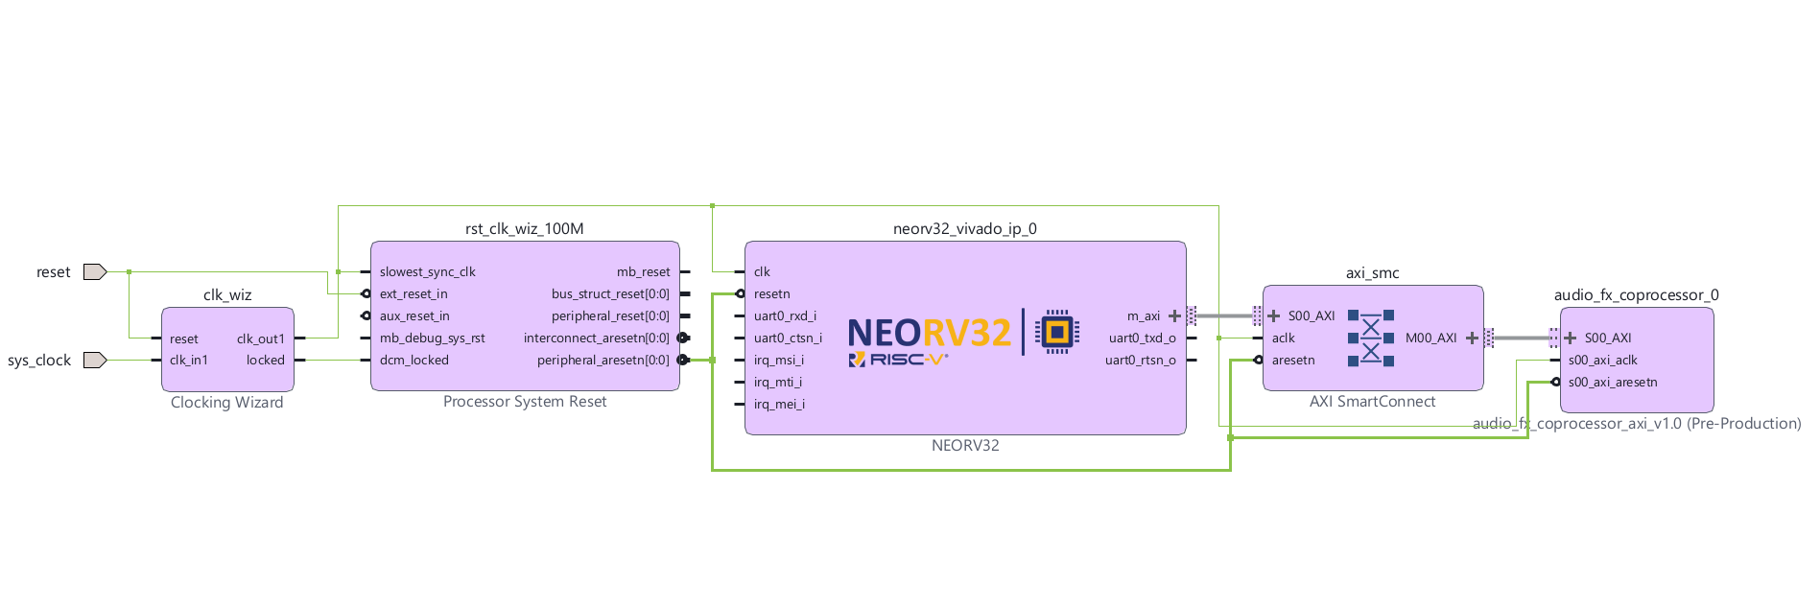
Arquitetura implementada
NEORV32 controla o coprocessador por AXI4-Lite
Firmware / NEORV32
AXI4-Lite
audio_fx_peripheral
audio_fx_core

Slide 4
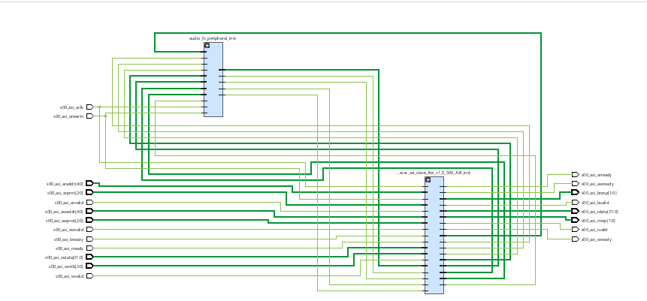
Hierarquia RTL do coprocessador
Elaboração do wrapper AXI no Vivado
S00_AXI
audio_fx_peripheral
audio_fx_core
decodifica endereços e gera pulsos
controla uma amostra e retém a saída
efeito selecionado → delay → volume

Slide 5
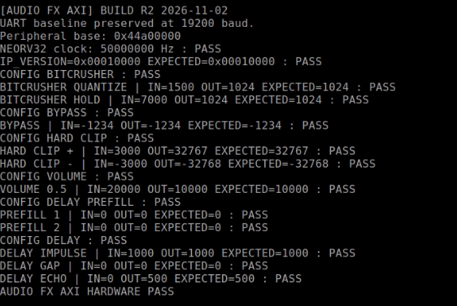
Firmware, UART e registradores AXI
Uma transação de firmware para cada amostra
Fluxo por amostra
1
Configurar
CONTROL, DELAY, FEEDBACK e VOLUME
2
Consultar READY
o periférico pode receber
3
Escrever AUDIO_IN
a escrita gera o pulso de entrada
4
Consultar OUT_VALID
resultado processado disponível
5
Ler AUDIO_OUT
consome a saída e libera a próxima amostra
UART:
bootloader e mensagens
Base AXI 0x44A00000

Slide 6
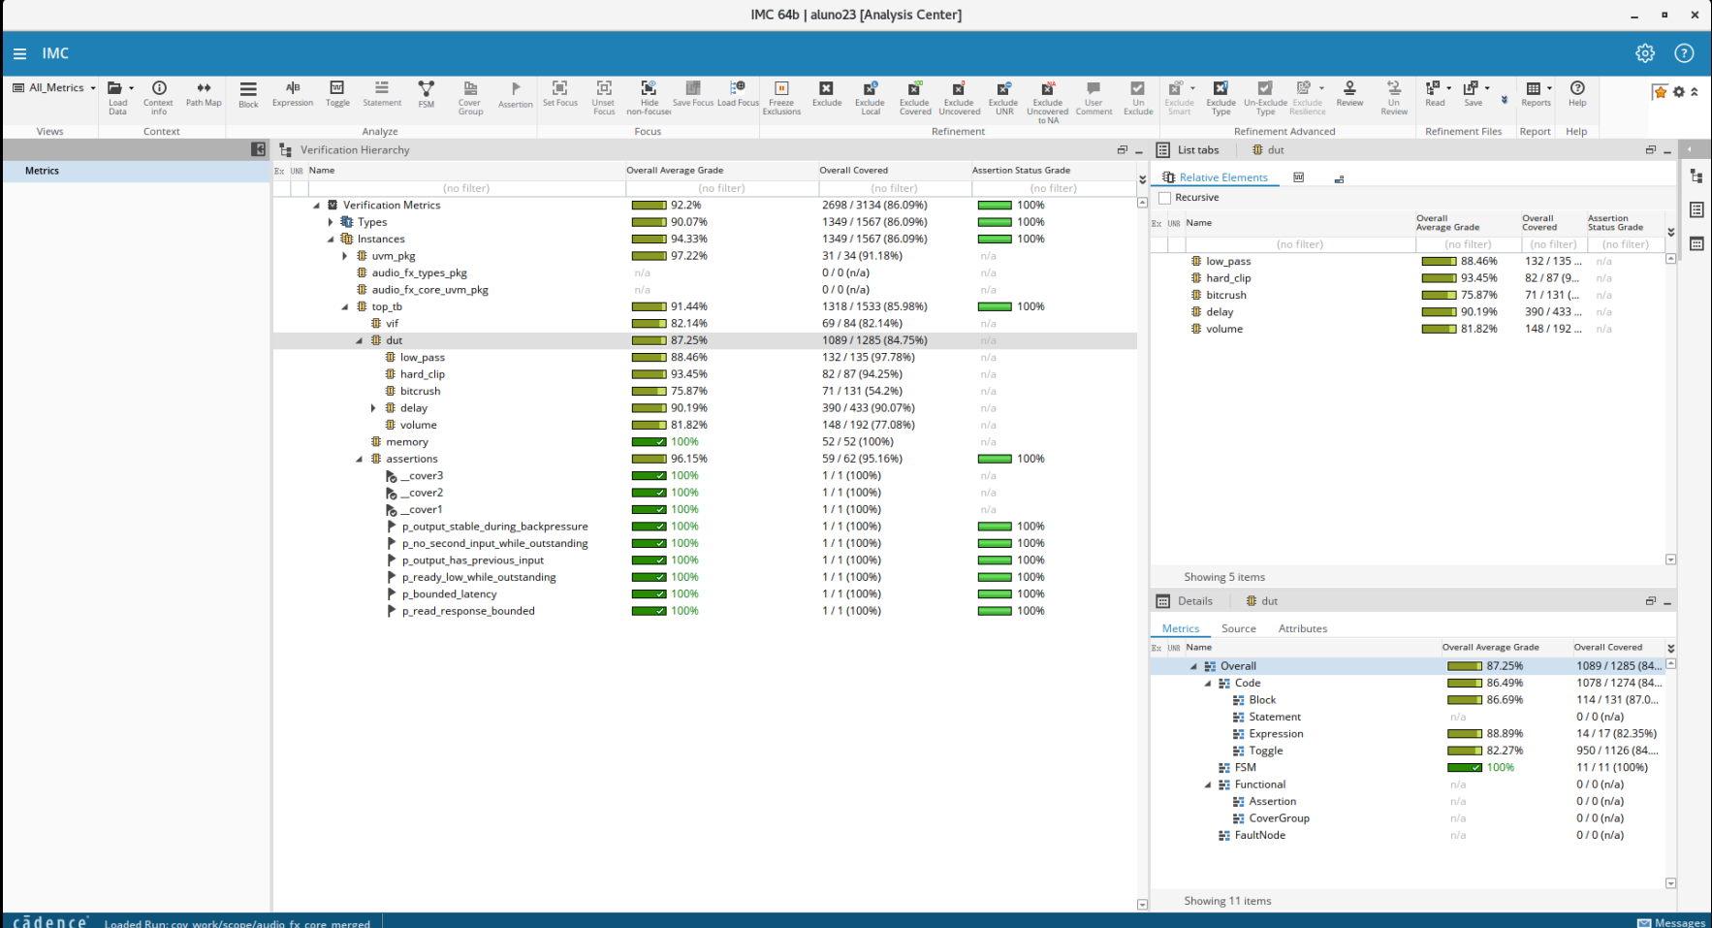
Resultados UVM do núcleo
Regressão consolidada dos cinco cenários
1.022 / 1.022
comparações aprovadas
91,18%
cobertura funcional
100%
assertions exercitadas
basic: modos e operações fundamentais
delay: resposta a impulso
protocol: reset e backpressure
delay_edges: extremos e saturações
long: 1.000 amostras e três wraps

Slide 7
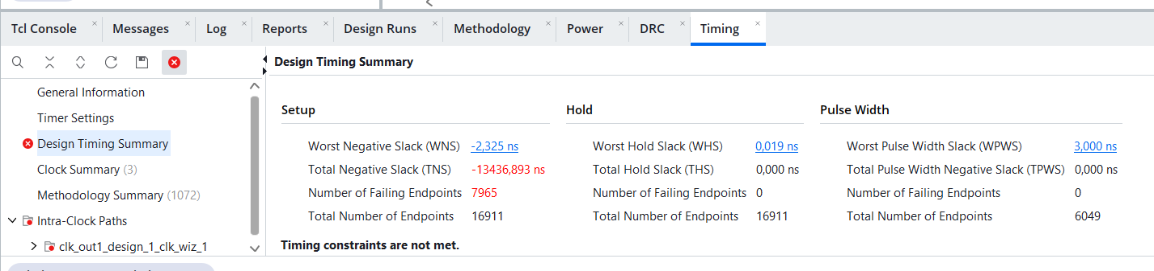
Integração física em FPGA
Fechamento de timing e execução no hardware
−2,325 ns
+4,468 ns
WNS da tentativa a 100 MHz
WNS final a 50 MHz
Decisão atual: reduzir o clock.

Slide 8
Benchmark software e hardware
Equivalência funcional com overhead de controle no caminho fim a fim
Caminho
ciclos / amostra
amostras / s
1.000 / 1.000
Software C
115,194
434.050
amostras equivalentes
0,442x
Hardware E2E
260,054
192.267
relação SW/HW fim a fim
115,194
4–6 ciclos
latência interna observada no RTL
260,054
O caminho HW inclui MMIO, polling, processamento e leitura para cada amostra.

Slide 9
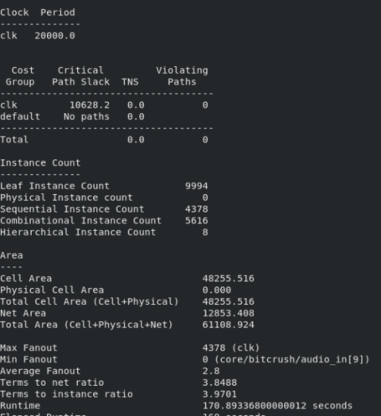
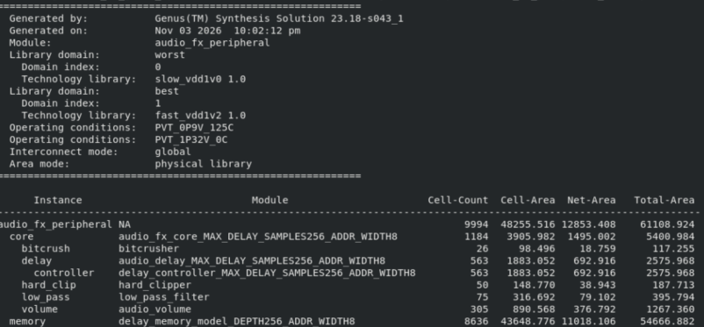
Síntese Cadence e pós-síntese
Genus com GPDK045; netlist funcional no Xcelium
+10.628,2 ps
89,46%
15 / 15
slack positivo e TNS zero
área ocupada pela memória em flip-flops
netlist zero-delay, sem SDF

Slide 10
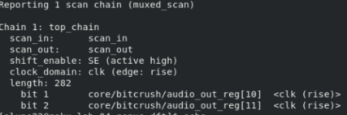
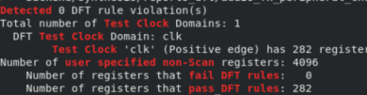
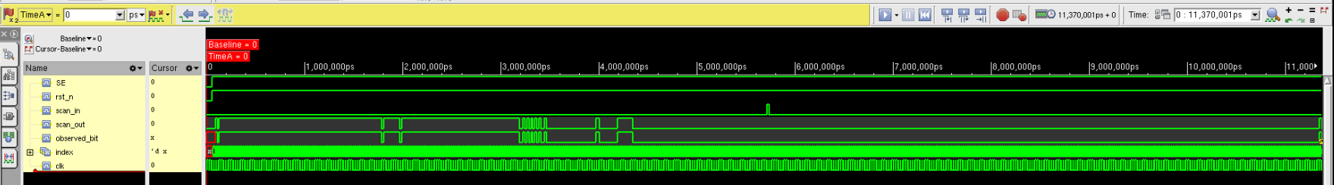
DFT e validação da cadeia scan
282 / 282
0
SHIFT PASS
registradores em scan
violações DFT
bit percorreu os 282 estágios

Slide 11
Conclusões
Integração funcional
1.022/1.022 no UVM e execução completa na FPGA a 50 MHz
Custo fim a fim
As 1.000 saídas foram equivalentes, mas AXI, polling e uma amostra por transação tornaram o hardware 2,26 vezes mais lento
Síntese e DFT
A netlist preservou 15/15 verificações; o DFT conectou 282/282 registradores com zero violações

Slide 12
Obrigado!

